Slide 1
Refactoring und Code-Qualität
Python-Code sauberer gestalten

Slide 2
Refactoring und Code-Qualität
Refactoring (auch Refaktorisierung, Refaktorierung oder Restrukturierung) bezeichnet in der Software-Entwicklung die manuelle oder automatisierte Struktur-verbesserung von Quelltexten unter Beibehaltung des beobachtbaren Programmverhaltens.
Dabei sollen Lesbarkeit, Verständlichkeit, Wartbarkeit und Erweiterbarkeit verbessert werden, mit dem Ziel, den jeweiligen Aufwand für Fehleranalyse und funktionale Erweiterungen deutlich zu senken.
Quelle: https://de.wikipedia.org/wiki/Refactoring

Slide 3
„Code is read much more often than it is written.“
Guido van Rossum, Autor von Python

Slide 4
Refactoring und Code-Qualität
Was bringt sauberer Code?
Fehler lassen sich schneller finden und beheben
Bessere Zusammenarbeit im Team:
Einheitliche und lesbare Struktur erspart allen Zeit, besonders wenn mehrere an einem Projekt arbeiten.
Einfachere Wartung und Erweiterung:
Kann später leichter neue Funktionen einbauen, ohne gleich alles neu machen zu müssen.
Du sparst deinem zukünftigen Ich viel Arbeit:
Spätestens beim nächsten Update ist jeder dankbar, wenn der Code nach ein paar Wochen noch verständlich ist.

Slide 5
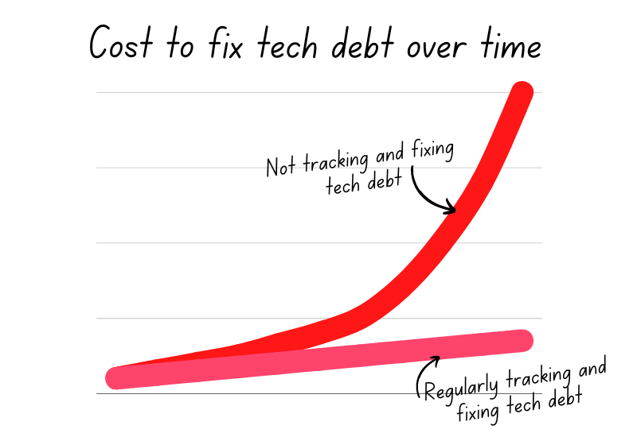
Refactoring und Code-Qualität
Refactoring
Refactoring bedeutet, den Aufbau von Code zu verbessern, ohne das ursprüngliche Verhalten zu verändern.
Warum ist Refactoring sinnvoll?
  Klarheit schaffen: Der Code wird verständlicher, du findest dich schneller zurecht.
  Wartungsaufwand verringern: Fehler lassen sich früher erkennen; Erweiterungen werden leichter.
  Nachhaltigkeit: Reduziert „technische Schulden“, die sich sonst im Projekt ansammeln.
Wichtig: Funktion bleibt gleich. Struktur wird besser.
Quelle: stepsize.com

Slide 6
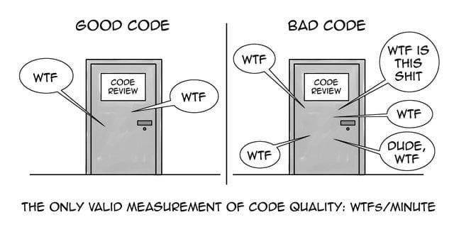
Refactoring und Code-Qualität
Wann ist Refactoring sinnvoll?
Code Smells - typische Strukturen im Code, die ein Refactoring nahe legen:
  Wiederholter Code („Code Duplication“)
  Lange, komplexe Funktionen („God Function“)
  Unklare oder kryptische Namen
  Funktionen oder Klassen mit zu vielen Aufgaben
  Inkonsistente Formatierung oder Stil
Keine objektiven Kriterien: Jedes Projekt hat seine eigenen Anforderungen
Quelle: medium.com

Slide 7

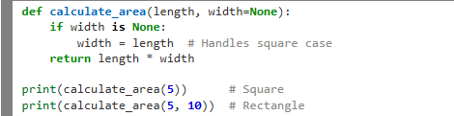
Refactoring und Code-Qualität
Tipp 1: Duplizierung entfernen
Vorher
Nachher

Slide 8
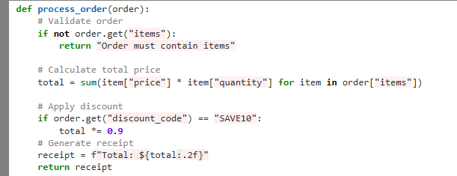
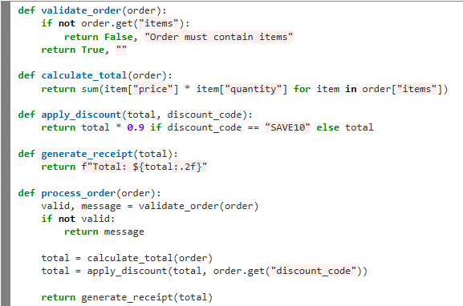
Refactoring und Code-Qualität
Tipp 2: Große Funktionen aufteilen
Vorher
Nachher

Slide 9
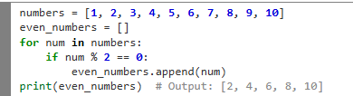

Refactoring und Code-Qualität
Tipp 3: (List-)Comprehensions
Vorher
Nachher

Slide 10
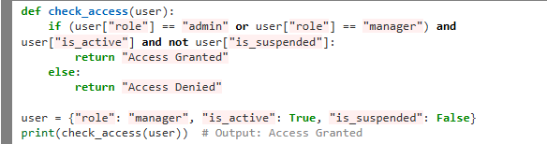
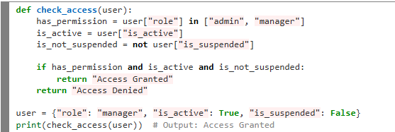
Refactoring und Code-Qualität
Tipp 4: Komplexe Bedingungen vereinfachen
Vorher
Nachher

Slide 11
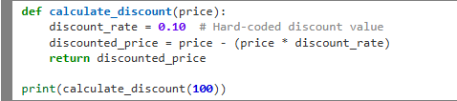
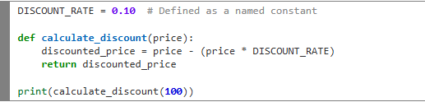
Refactoring und Code-Qualität
Tipp 5: Hardcoding vermeiden
Vorher
Nachher

Slide 12
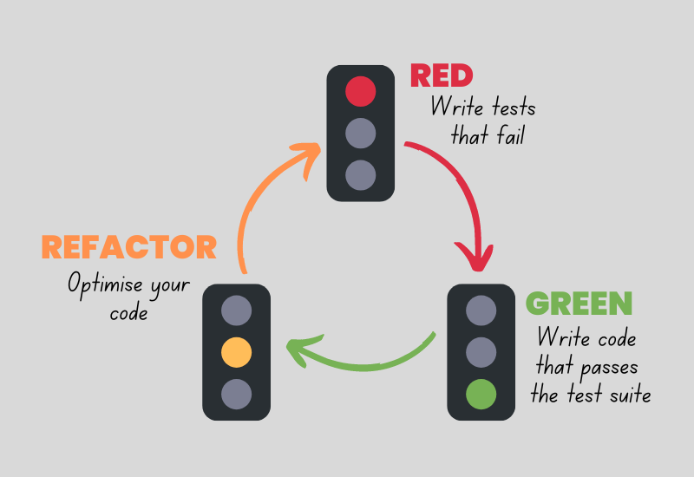
Refactoring und Code-Qualität
Refactoring im Business-Kontext
Beim Entwickeln neuer Features ist kontinuierliches Refactoring wichtig
Red-Green-Refactor:
Best Practice aus dem Testgetriebenen Entwickeln (TDD, „test driven development“), auch fester Bestandteil agiler Methoden:
  Red: Schreibe einen neuen Test, der fehlschlägt (gewünschtes Verhalten absichern).
  Green: Schreibe nur so viel Code, dass der Test besteht.
  Refactor: Optimiere jetzt den Code, ohne Funktionalität zu verändern – Tests müssen weiterhin grün bleiben.

Slide 13


Refactoring und Code-Qualität
PEP 8 – Python Style Guide
PEP = Python Enhancement Proposals
PEP 8 ist der offizielle Styleguide für Python
  Vorgaben zur Formatierung und Namensgebung
  Macht Code vertraut und leicht zu lesen – unabhängig vom Projekt
Wozu das Ganze?
  Teamarbeit: Konsistenz verringert Stolperfallen
  Bessere Code-Review, leichterer Einstieg für Außenstehende
Readability counts – The Zen of Python

Slide 14
Refactoring und Code-Qualität
Zentrale PEP8-Richtlinien
Einrückung: 4 Leerzeichen pro Ebene, keine Tabs verwenden
Zeilenlänge: Maximal 79 Zeichen
  (nutzt Zeilenumbrüche, insbesondere für Auflistungen und Funktionsparameter!)
  für Kommentare oder Tests auch länger möglich
Leerzeilen: Trenne Klassen und Funktionen zur besseren Übersicht
Importe: Gesammelt zu Beginn des Notebooks/Skripts
  Erst Standardbibliothek, dann externe Pakete, dann lokale Importe
Namenskonventionen:
  snake_case für Variablen und Funktionen
  CamelCase für Klassen
  UPPER_CASE für Konstanten
Abstände: Leerzeichen um Operatoren und nach Kommas
  Ausnahme: Kein Leerzeichen für Standardwerte: def foo(x=42)
Link zum vollständigen Style-Guide

Slide 15
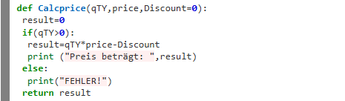
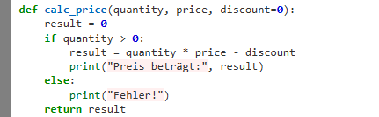
Refactoring und Code-Qualität
Beispiel: Anwendung von PEP8
Vorher
Nachher

Slide 16
Refactoring und Code-Qualität
Der Sudoku-Löser als Praxisbeispiel
Im nächsten Teil der Live-Session arbeiten wir praktisch:
  Erkennen von „Code Smells“ und Stilbrüchen im Beispiel eines Sudoku-Lösers
  Schrittweises Refactoring für bessere Lesbarkeit und klare Verantwortlichkeiten
  Anwendung von PEP8 für professionelle, einheitliche Struktur
  Ziel: Aus „Hauptsache es läuft“-Code machen wir „Darauf bin ich stolz“-Code!

